Slide 1
二叉堆

Slide 2

问题：动态数据求最值
写一种数据结构，完成以下 $3$ 种操作：(操作的总次数不超过 $100000$)
1、插入一个数
2、询问最小值
3、删除最小值
要求是这 $3$ 种操作都要快。。。

Slide 3

输入输出
输入
每行一次操作，有如下三种：
1 x：表示插入 $x$ 这个数
2： 表示询问当前最小值
3： 表示删除最小值
输出
对于每个询问最小值操作，输出一行，每行仅一个数，表示当前的最小值。

Slide 4
样例
输入：
9 ----- 9次操作
1 20
2
1 30
1 10
2
3
2
3
2
输出：
20
10
20
30

Slide 5

用线性表作为数据结构
无序表：
插入操作 $O\left(1\right)$
询问最小值 $O\left(n\right)$
删除最小值 $O\left(n\right)$
有序表：
插入操作 $O\left(n\right)$
询问最小值 $O\left(1\right)$
删除最小值 $O\left(1\right)$

Slide 6
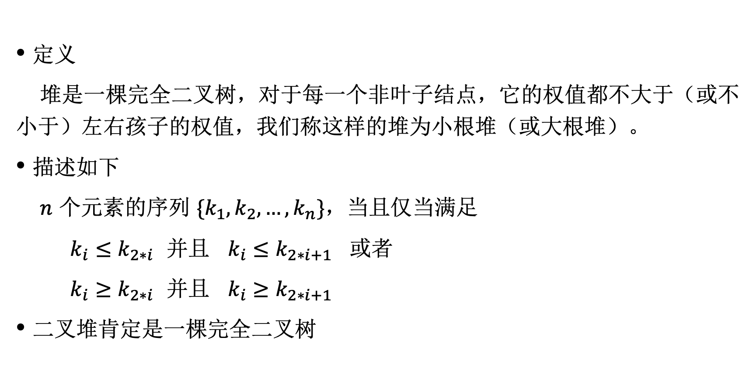
二叉堆（优先队列）
定义
堆是一棵完全二叉树，对于每一个非叶子结点，它的权值都不大于（或不小于）左右孩子的权值，我们称这样的堆为小根堆（或大根堆）。
描述如下
$n$ 个元素的序列 $\{k_{1},k_{2},…,k_{n}\}$，当且仅当满足
$k_{i}≤k_{2∗i}$ 并且 $k_{i}≤k_{2∗i+1}$ 或者
$k_{i}≥k_{2∗i}$ 并且 $k_{i}≥k_{2∗i+1}$
二叉堆肯定是一棵完全二叉树

Slide 7
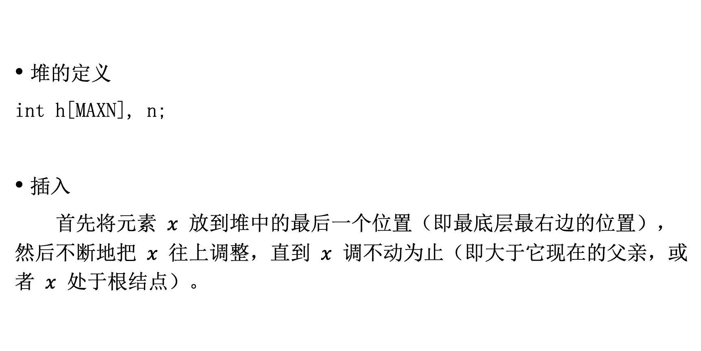
在堆中插入元素 x
堆的定义
int h[MAXN], n;
插入
首先将元素 $x$ 放到堆中的最后一个位置（即最底层最右边的位置），然后不断地把 $x$ 往上调整，直到 $x$ 调不动为止（即大于它现在的父亲，或者 $x$ 处于根结点）。

Slide 8
1
1
3
5
3
5
4
5
7
8
2
5
7
8
6
2
6
4
(1)将新节点插到最后
(2)把新节点和父亲进行交换
1
2
5
3
5
7
8
6
4
(3)继续交换，直到重新满足堆的性质

Slide 9
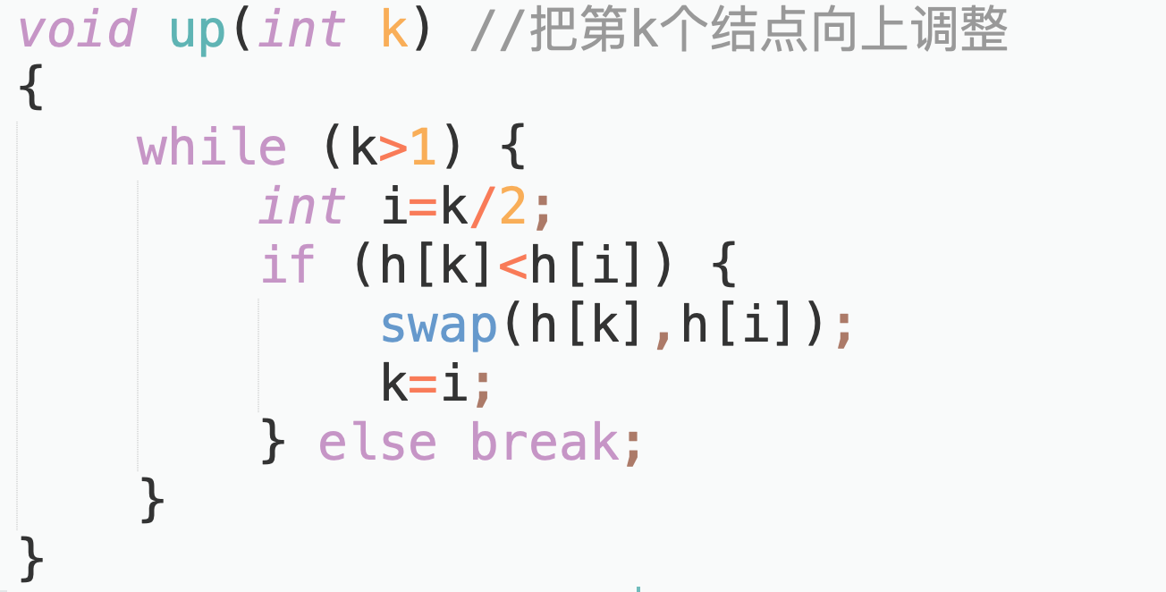
插入（实际上是不断向上调整的过程）

Slide 10
在堆中删除根结点的元素
过程如下：
首先把位置根结点的元素和最后一个位置的元素交换，然后删去最后一个位置，这样跟结点上的元素就被删除了。
接着把位置根结点上的新元素不断下调，直到满足堆的性质。

Slide 11
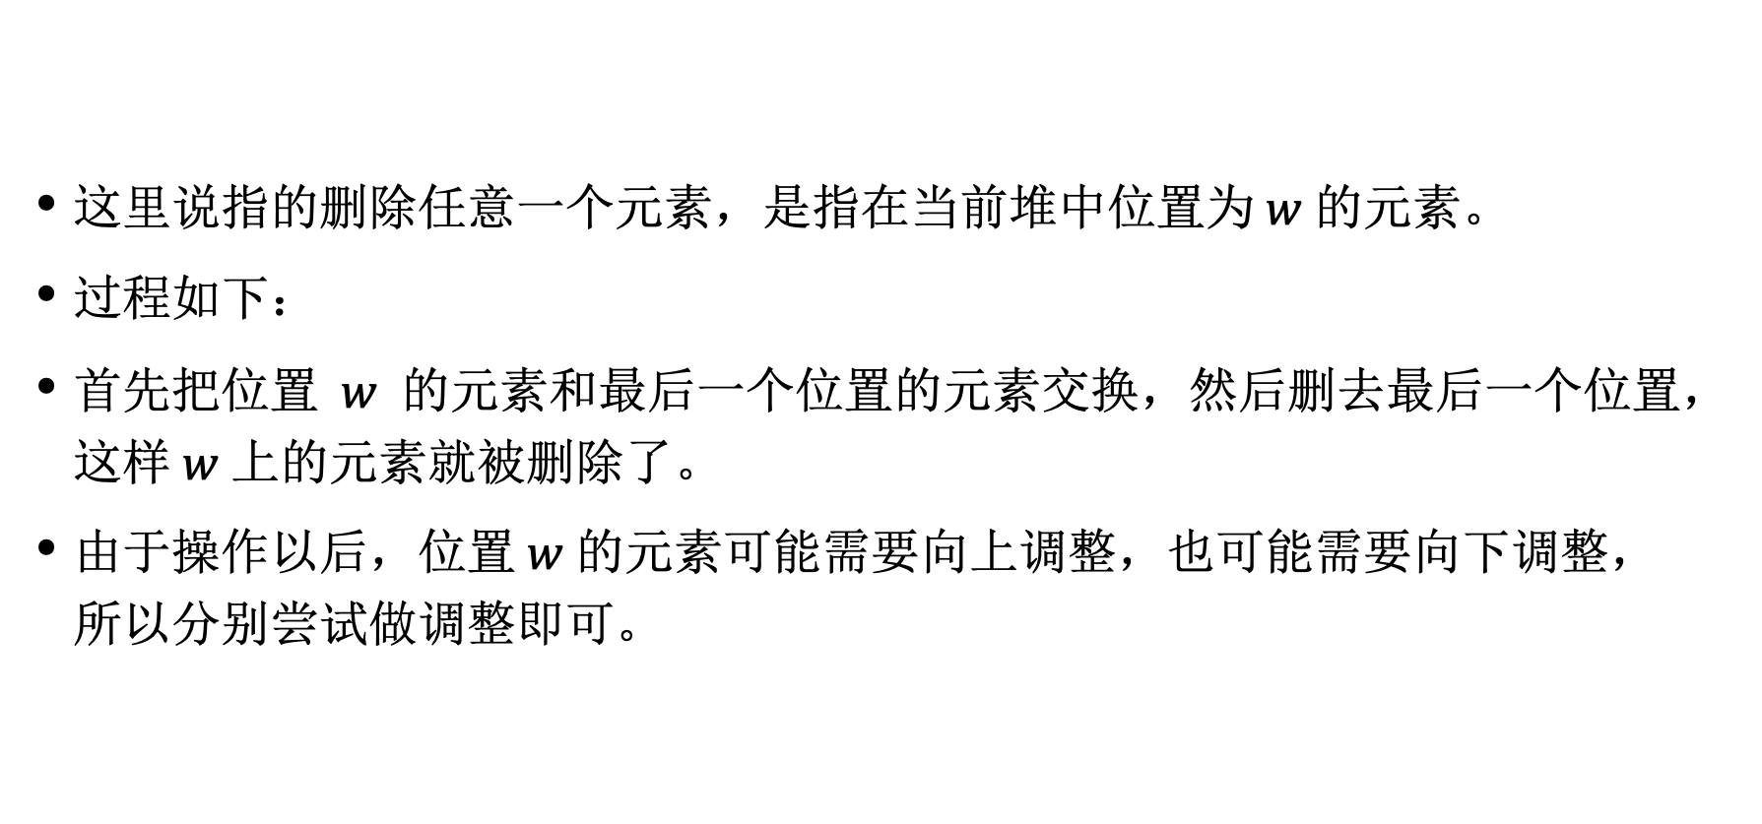
在堆中删除任意一个元素
这里说指的删除任意一个元素，是指在当前堆中位置为 $w$ 的元素。
过程如下：
首先把位置 $w$ 的元素和最后一个位置的元素交换，然后删去最后一个位置，这样 $w$ 上的元素就被删除了。
由于操作以后，位置 $w$ 的元素可能需要向上调整，也可能需要向下调整，所以分别尝试做调整即可。

Slide 12
1
1
2
5
4
5
3
5
7
8
3
5
7
8
6
4
6
2
(1)当前要删除的节点是根节点的左儿子
(2)将根节点的左儿子和最后一个节点交换
1
3
5
4
5
7
8
6
(3)将新的节点不断下调，直到满足堆的性质

Slide 13
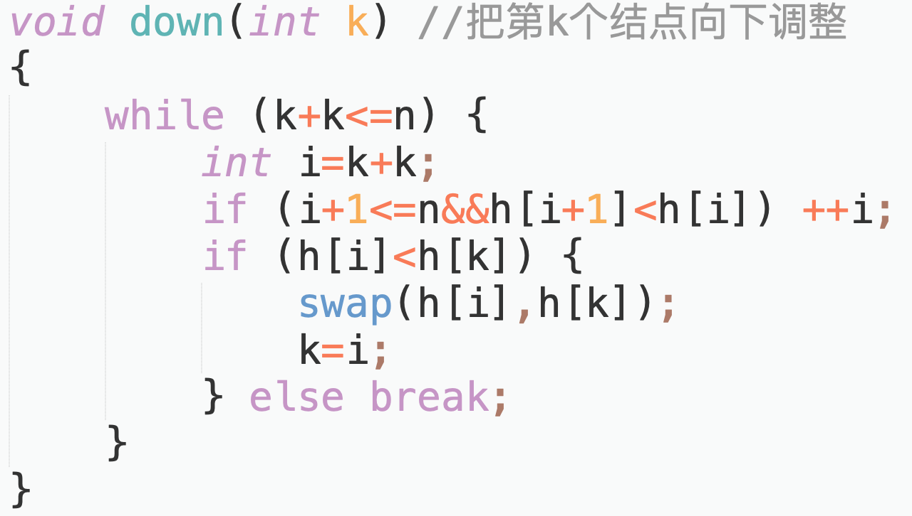
删除（实际上是不断向下调整的过程）

Slide 14
堆的构造就是不断插入到堆的过程
6
2
3
5
1
分别插入权为6,2,3,5,1的元素
2
2
6
(1)
6
6
3
(2)
(3)
2
1
5
3
2
3
6
6
5
(4)
(5)

Slide 15
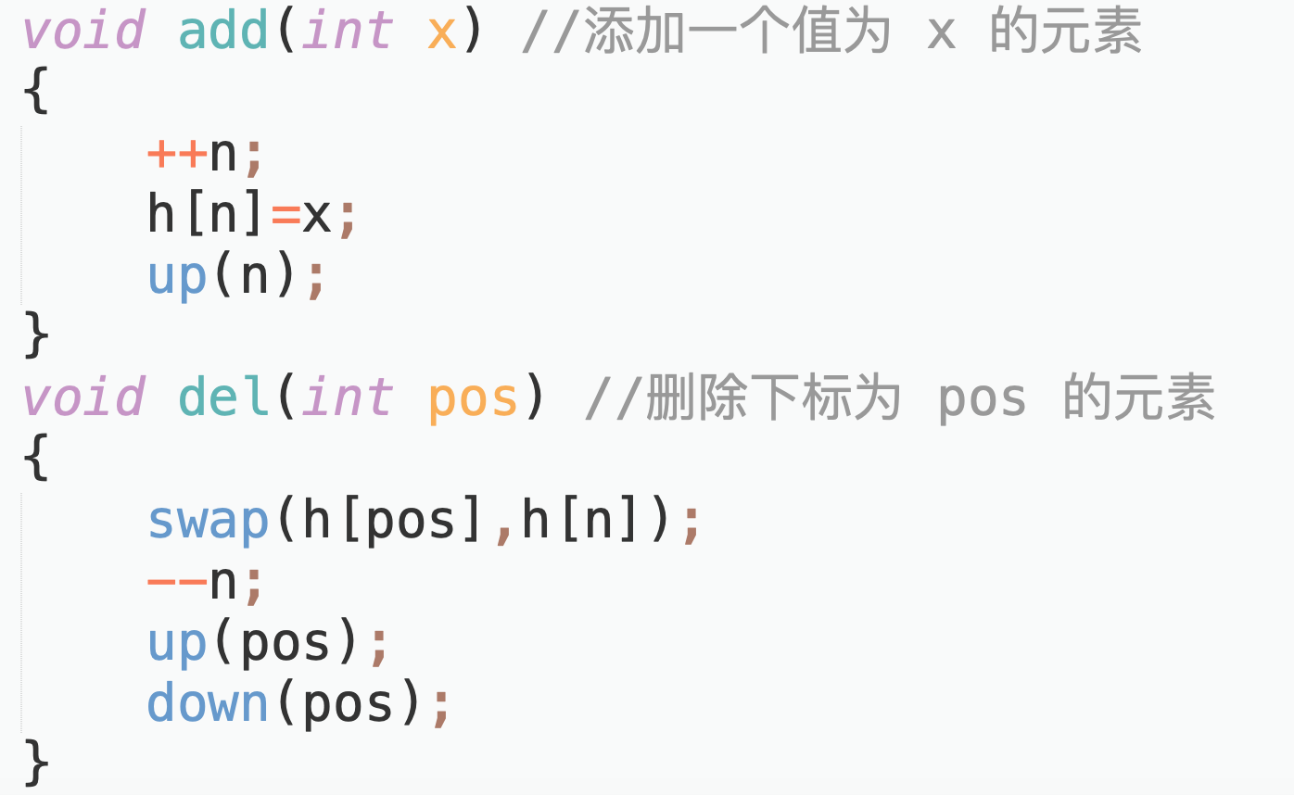
堆的插入/删除
Notes:
void del_v(int x) { //删除一个值为 x 的元素
int pos = find(x);
if (pos) del(pos);
}

Slide 16
优先队列（STL）
priority_queue：大顶堆
priority_queue<int, vector<int>, greater<int> > pq; //小顶堆
priority_queue<type> pq; //自定义结构体，操作符重载
priority_queue<type, vector<type>, cmp> pq; //自定义结构体+比较函数
只能删除堆顶元素，不能删除任意元素

Slide 17
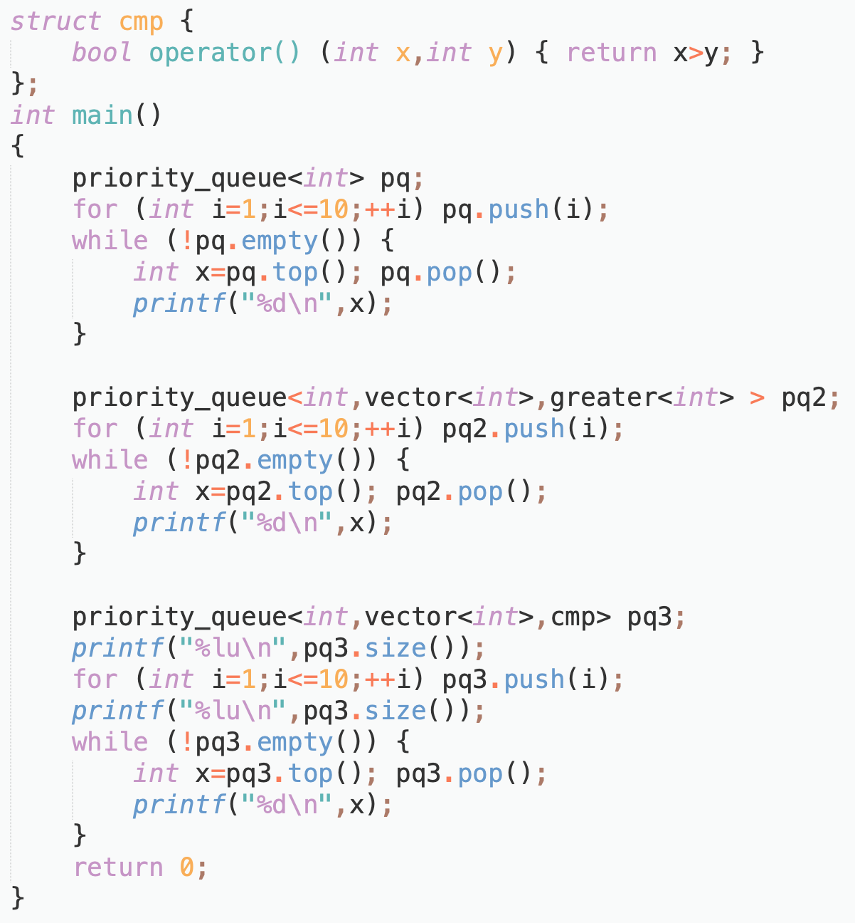
priority_queue
大根堆
常见操作：
判断是否为空：empty()
元素个数：size()
取堆顶元素：top()
入堆：push()
出堆：pop()
可自定义比较函数
不提供删除任意元素的接口

Slide 18
谢谢大家

